Slide 1





LII 24 - LEZIONE LIVELLO INTERMEDIO
Aiuto
Suggerimenti
Po´ – pouco
Tutela – proteção
Per – por, para
Chi - quem
Cerca – procura
Cercare – v. procurar
Lavoro – trabalho
Ci ha pensato – eles pensaram
Pensare – v. pensar
Aspettavamo - esperávamos
Aspettare – v. esperar
Stavamo– estávamos
Ancora – ainda
Attesa – espera

Slide 2
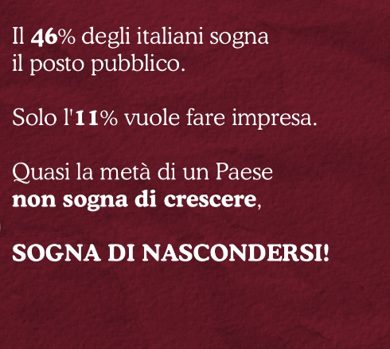
LII 24 - LEZIONE LIVELLO INTERMEDIO
Aiuto
Suggerimenti
Sogna – sonha
Posto – lugar
Solo - somente
Vuole – deseja, quer
Impresa – negócio
Fare – fazer, “abrir”
Paese – país
Crescere – v. crecer
Nascondersi – se esconder
Pensieri della Vita

Slide 3
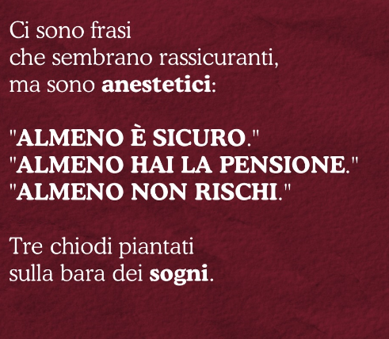
LII 24 - LEZIONE LIVELLO INTERMEDIO
Aiuto
Suggerimenti
Ci sono – existem
sembrano – parecem
Rassicuranti – desconfortantes
Anestetici – entorpecentes
Almeno – pelo menos
Pensione – Aposentadoria
Rischi – risco
Hai – você tem
Non – não, “sem”
Chiodi – pregos
Piantati – martelados, pregados
Sulla – sobre o, no
Bara – caixão
Dei - dos

Slide 4
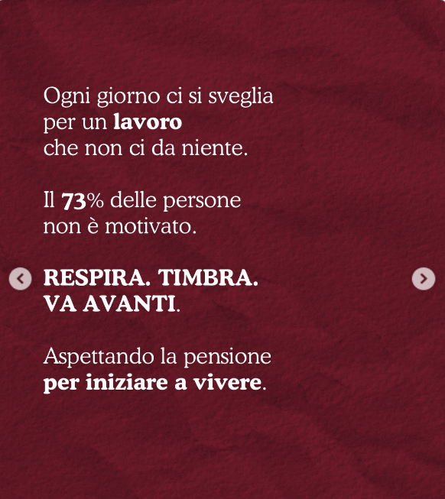

LII 24 - LEZIONE LIVELLO INTERMEDIO
Aiuto
Suggerimenti
Ogni – cada
Sveglia – acorda
Lavoro – trabalho
Timbra – carimba
Timbrare – v. carimbar
Va avanti - continue
Aspettando – esperando
Iniziare – v. começar, iniciar

Slide 5

LII 24 - LEZIONE LIVELLO INTERMEDIO
Aiuto
Suggerimenti
Primo – primeiro, antes
Sistemo – arrumo, organizo
Poi – depois
Ci penso – eu penso, me arrumo
Nel mentre – entretando
Sale – sobe
Donna – mulher

Slide 6
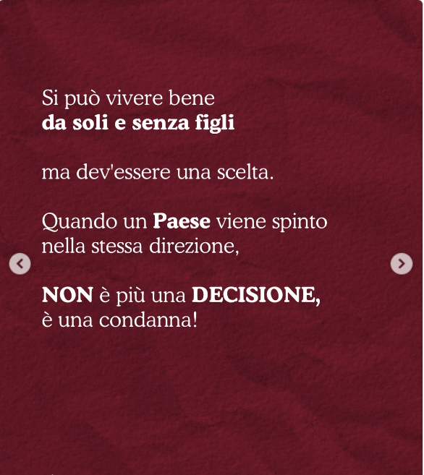
LII 24 - LEZIONE LIVELLO INTERMEDIO
Aiuto
Suggerimenti
Può – pode
Senza – sem
Scelta – escolha
Viene – vem
Spinto – pressionado, empurrado
Stessa – mesma
Più – mais
Condanna – condenação, sentença

Slide 7
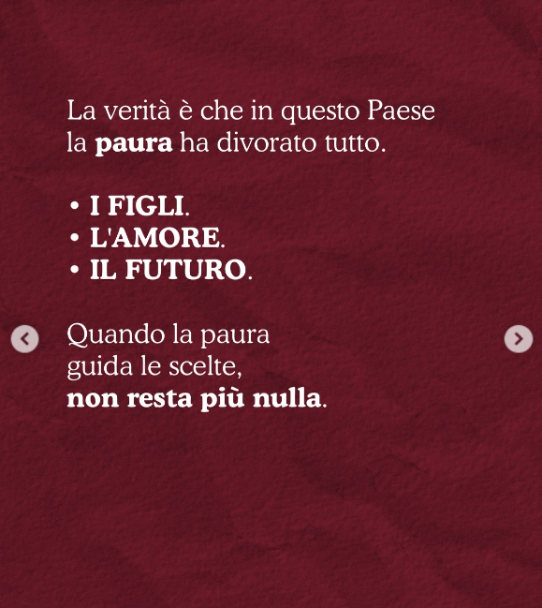
LII 24 - LEZIONE LIVELLO INTERMEDIO
Aiuto
Suggerimenti
Verità - verdade
In Questo – neste
Paura – medo
Guida – guia, orienta
Scelte – escolhas
Resta – sobra, resta
Più – mais
Nulla – nada

Slide 8
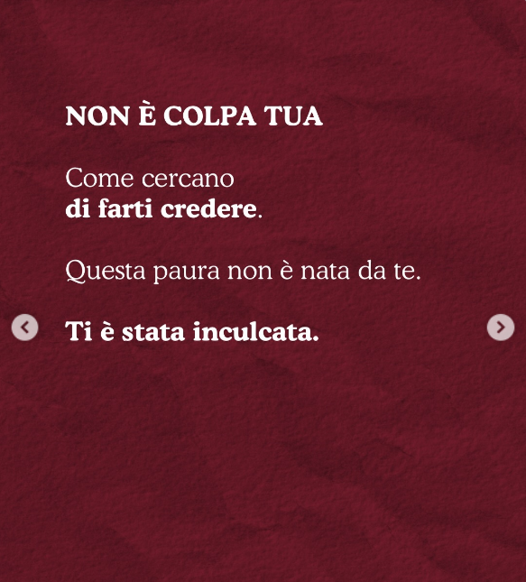
LII 24 - LEZIONE LIVELLO INTERMEDIO
Aiuto
Suggerimenti
Come – como
Cercano – procuram
Cercare – v. procurar
Di farti – fazer você
Credere – v. crer, acreditar
È nata – nasceu
Da – de, para, dos,
È stata – esteve
Incultata – incutido

Slide 9
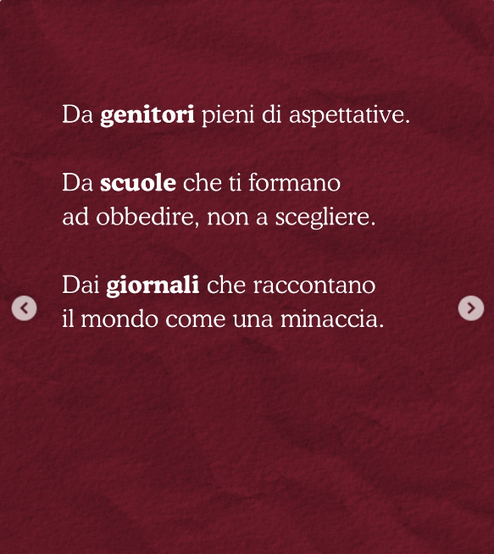
LII 24 - LEZIONE LIVELLO INTERMEDIO
Aiuto
Suggerimenti
Da – Dos, da, para, a
Genitori – pais
Pieni – cheios
Obbedire – v. obedecer
Scegliere – v. escolher
Giornali – jornais, imprensa
Raccontano – contam, narram
Minaccia – ameaça

Slide 10
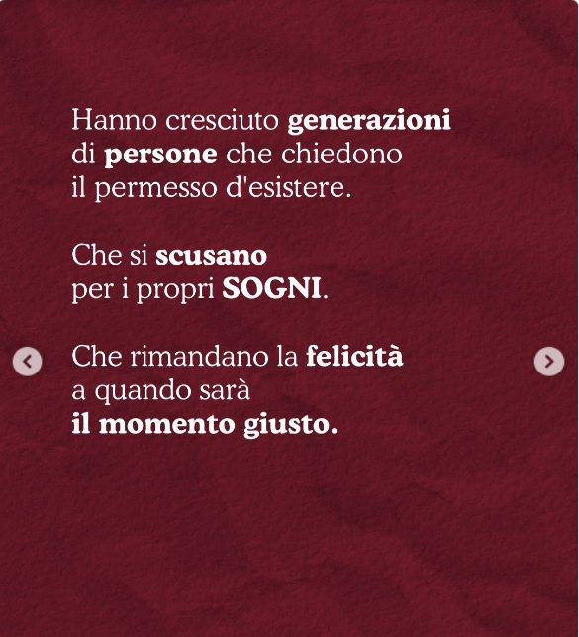
LII 24 - LEZIONE LIVELLO INTERMEDIO
Aiuto
Suggerimenti
Hanna Cresciuto – cresceram
Generazioni – gerações
Chiedono – pedem
Permesso – permissão
D’esistere – para existir
Scusano – desculpam
Per – pelos, por , para
Propri – próprios
Sogni – sonhos
Rimandano – adiam, protelam
Rimandare – v. adiar, protelar
A – até, a, para
Quando sarà – quando for
Giusto – justo, certo, apropriado

Slide 11
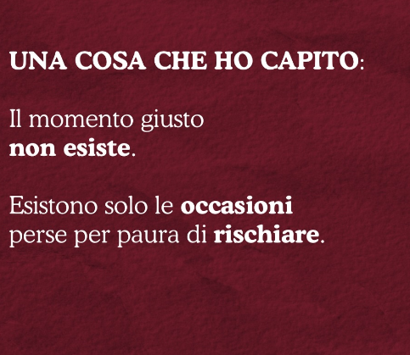
LII 24 - LEZIONE LIVELLO INTERMEDIO
Aiuto
Suggerimenti
Ho capito – entendi, entendo
Esistono – existem
Esistere – v. existir
Solo – somente
Le – as
Occasioni – oportunidades
Per – por, para
Paura – medo
Dovuto – devido, merecido
Rischiare – arriscar, correr riscos

Slide 12
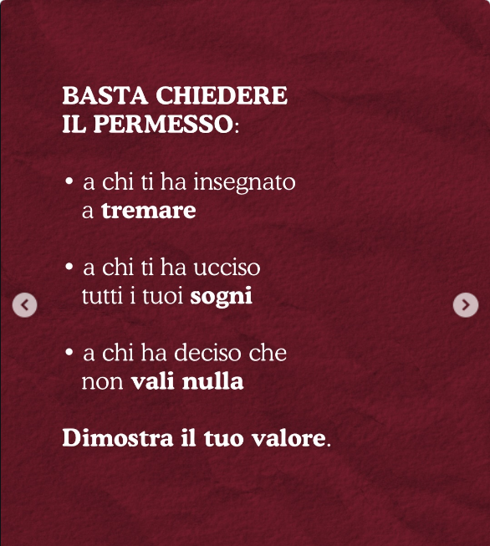
LII 24 - LEZIONE LIVELLO INTERMEDIO
Aiuto
Suggerimenti
Basta – Chega, Basta,
Chiedere – v. pedir
Permesso – permissão, licença
A chi – para quem, a quem
Ha insegnato – te ensinou
Tremare – v. tremer
Ha ucciso – matou
Ha deciso – decidiu
Non Vali – você não vale
Nula – nada

Slide 13
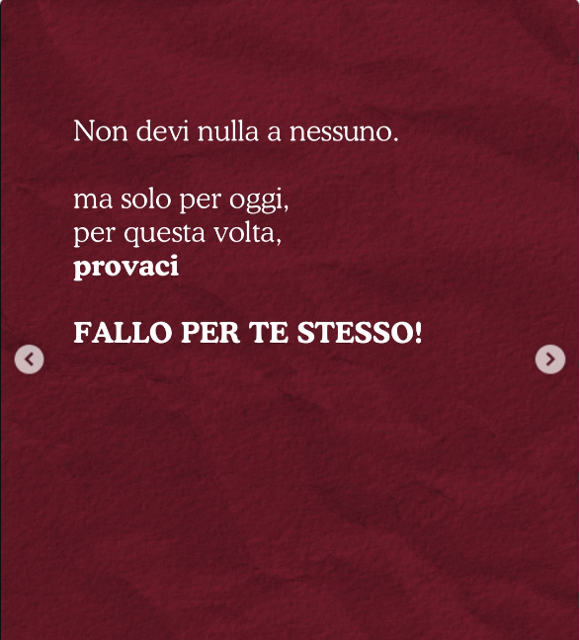
LII 24 - LEZIONE LIVELLO INTERMEDIO
Aiuto
Suggerimenti
Questa – esta
Volta – vez
Provaci – experimente
Falo – faça
Fare – v. fazer
Stesso – mesmo
Sei – você está, você é
Sulla – no, “na”, sobre
Strada – caminho, rua
Giusta – certa, “certo”
SEI SULLA STRADA GIUSTA.
BUON CORSO A TUTTI!

